Slide 1
SVETA EMA KRŠKA
Katarina in Sara

Slide 2
ŽIVLJENJE
Koroška redovnica in svetnica.
Rojstvo: rodila se je okoli leta 973 na gradu Pilštanju.
Po smrti moža Viljema II. in dveh sinov je leta 1043 v Krki ustanovila samostan benediktink in tam dala zgraditi mogočno stolnico, ki stoji še danes. Nekaj let po njeni smrti je bil samostan ukinjen, na njegovem mestu pa ustanovljena Krška škofija.
Sveto Emo je za blaženo razglasil papež Honorij IV. 21. novembra leta 1287
za svetnico jo je razglasil 5. januarja 1938 papež Pij XI.
Smrt: 27. junij 1045

Slide 3
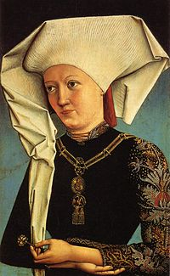
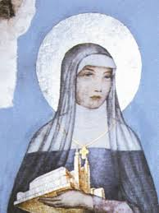
Njen god se obhaja 27. junija. Je zavetnica Krške škofije (ki ima zdaj sedež v Celovcu) in avstrijske zvezne dežele Koroške. Priporočajo se ji v pomoč posebno matere, ki pričakujejo otroka kakor tudi porodnice; zavetnica je tudi za zdravje oči.

Slide 4
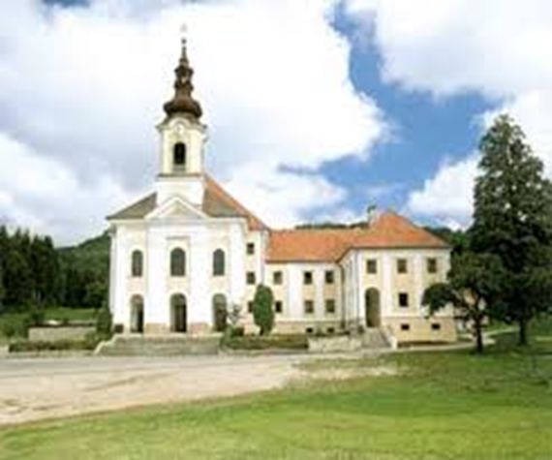
Nekdanja samostanska cerkev in bazilika, zdaj župnijska cerkev Marijinega vnebovzetja, je bila postavljena med letoma 1140 do 1200. Gre za romansko baziliko s 3 vzdolžnimi ladjami, oratorijem, prečno ladjo in 3 apsidami. Pod cerkvijo je kripta s 100 stebri. Dva mogočna zvonika s čebulastima kapama oklepata obokano preddverje, okrašeno s freskami. Gotsko obokana cerkvena notranjščina je bogato poslikana.

